Slide 1
Техническая информация
Служебный слайд. В продуктовой оценке не участвует.
Доступ к решению
Ссылка на чат-бот / мини-приложение в MAX: https://max.ru/t627_hakaton_max_bot
Git-репозиторий: https://github.com/SergeyKrivoshchapov/maxhackathon
Commit hash: [ПРОПУСК]
Собственный API: https://45.132.176.239.nip.io/api
Тестовые учётные записи
Роль | Логин | Пароль/способ входа
Житель | Просто нужно войти в систему | MAX AUTH
[ПРОПУСК] | [ПРОПУСК] | [ПРОПУСК]
[ПРОПУСК] | [ПРОПУСК] | [ПРОПУСК]
Порядок проверки основного сценария
[ПРОПУСК: шаг]
[ПРОПУСК: шаг]
[ПРОПУСК: шаг]
[ПРОПУСК: шаг]
Тестовые данные используются там, где указано [модель].

Slide 2
[ПРОПУСК: название решения]
Мини-приложение в MAX для подачи и обработки обращений жителей МКД
Команда
Роль | Имя | Зона ответственности
Product Manager | Андрей | Продуктовая логика, презентация, документация
Frontend | Илья | Мини-приложение в MAX, UI
Backend | Сергей | Бот, API, данные

Slide 3
Executive Summary
Кратко о продукте
ПРОБЛЕМА
РЕШЕНИЕ
Собственник или арендатор квартиры в МКД, обнаружив проблему в доме, не знает, к кому обращаться — в УК, РСО или аварийную службу, — тратит время на звонки, а проблема остаётся без ответа.
Мини-приложение в MAX, где житель подаёт обращение, а система автоматически определяет ответственную организацию и показывает статус решения.
ЭФФЕКТ
ФОРМАТ
Время подачи обращения сокращается с нескольких часов до 2–3 минут. У жителя есть номер, статус и ответ УК.
Zero-install мини-приложение внутри привычного мессенджера — без скачивания и сложной авторизации.

Slide 4
Пользователь и проблема
Пользователь
Собственник или арендатор квартиры в многоквартирном доме, который первым замечает проблему в доме: протечка, мусор, неисправность освещения.
Проблема
Собственник в ситуации, когда обнаруживает проблему в подъезде, хочет быстро передать информацию ответственной организации и понимать статус её решения, но не знает, к кому обращаться — в УК, РСО или аварийную службу, — и в итоге тратит время на звонки, а проблема остаётся без ответа.
Гипотеза
Мы предполагаем, что жители готовы подавать заявки через мини-приложение в MAX, если путь от обнаружения проблемы до отправки обращения занимает меньше минуты и не требует авторизации, потому что существующие сервисы (Госуслуги.Дом, приложения УК) имеют высокий барьер входа и теряют пользователей на этапе установки и входа.

Slide 5
Сравнение: Как сейчас и как с продуктом
Сейчас (As Is) | С продуктом (To Be)
Житель ищет телефон УК | Открывает бота в MAX
Звонит, не дозванивается | Подаёт обращение за 2 минуты
Пишет в домовой чат | Обращение фиксируется
Не знает статус | Видит статус и срок
УК теряет заявки | УК видит заявки по категориям
Почему мини-приложение
Zero-install: не нужно скачивать приложение
Импульсивные заявки: сфоткал — отправил в 3 клика
Контекстные уведомления: статус приходит в чат бота
Автоопределение организации — УТП продукта

Slide 6
Решение и основной сценарий
Путь жителя
01
02
03
Открывает мини-приложение в MAX
Нажимает «Подать обращение»
Заполняет форму: тип, адрес, описание, фото
04
05
06
Система присваивает номер и определяет ответственную организацию
Получает подтверждение и номер
Проверяет статус в карточке обращения
07
Видит ответ УК или причину отклонения
Путь сотрудника УК
Открывает главную УК
Видит заявки по категориям: Новое / В работе / Закрыто / Отклонено
Открывает карточку заявки
Принимает в работу: срок + ответственное лицо
Закрывает с ответом или отклоняет с причиной

Slide 7
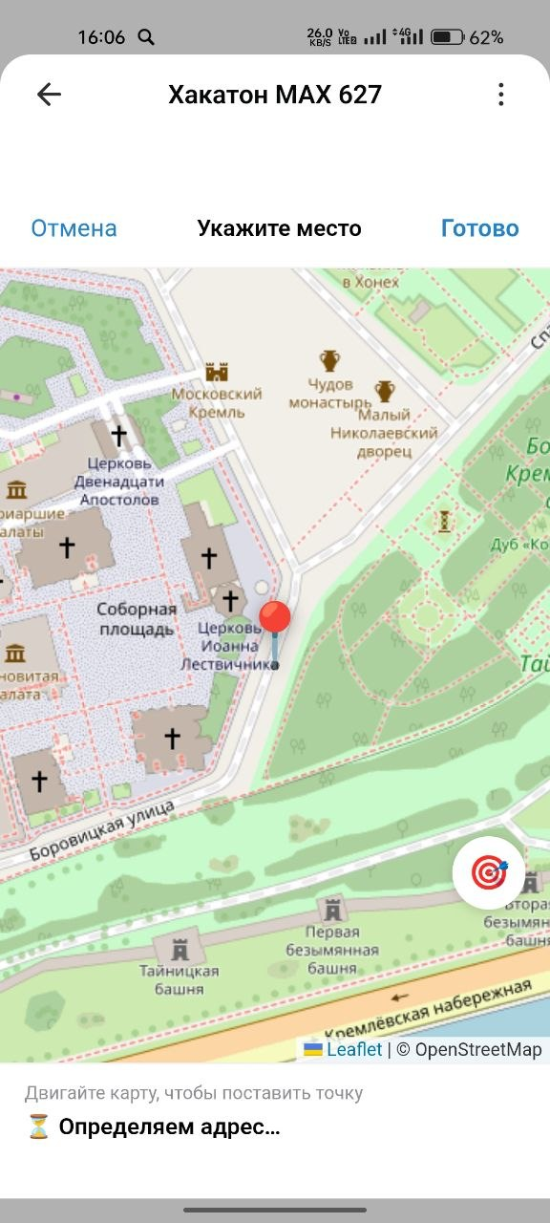
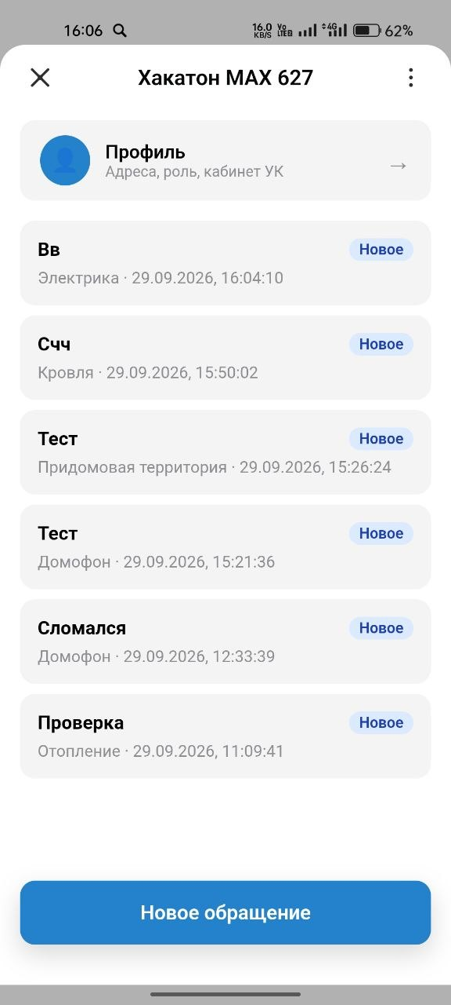
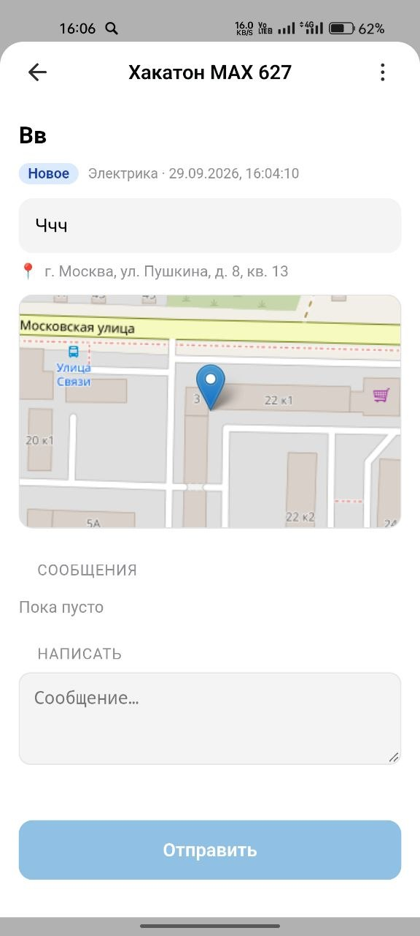
Скриншоты

Slide 8

Ожидаемый эффект
Гипотеза
Если мы поможем собственнику подать обращение по проблеме в доме через чат-бота в MAX с автоматическим определением ответственной организации, то время до регистрации обращения сократится с нескольких часов до 2–3 минут, потому что пользователь не тратит время на поиск контактов и звонки.
Метрики
Метрика | Как измеряем | Ожидание
Время подачи обращения | Замер от открытия до отправки | Сокращение с часов до минут
Доля обращений с понятным статусом | Доля карточек с актуальным статусом | Рост
Доля пользователей, завершивших сценарий | Аналитика бота | Рост
Примечание: метрики — гипотеза. Проверим на пилоте.

Slide 9

Архитектура решения
Схема взаимодействия основных компонентов системы:
База данных
Мини‑приложение MAX
Хранение заявок, пользователей, категорий
Ввод заявки и данных
Поток обработки заявки
API обработки
Чат‑бот
Проверки и логика запросов
Навигация и уведомления

Slide 10
Роли:
Житель → интерфейс жителя
Сотрудник УК → интерфейс УК
Компоненты
Компонент | Роль | Технология
Мини-приложение | UI жителя и УК | [ПРОПУСК: React / MAX UI]
Чат-бот | Навигация, уведомления | [ПРОПУСК]
API | Обработка заявок | [ПРОПУСК]
БД | Хранение данных | [ПРОПУСК]
Схема архитектуры
[ПРОПУСК: схема архитектуры]

Slide 11
Данные и интеграции
Что реально, а что модель
Компонент | В MVP | Для масштабирования
Справочник адресов | Тестовые данные | ГИС ЖКХ / ФИАС
Ответственные организации | Тестовый список УК | API Реформы ЖКХ / ГИС ЖКХ
Типы проблем | Справочник вручную | Нормативные справочники
Сроки рассмотрения | Вводит УК вручную | Нормативы по типам проблем
Примечание: в MVP используются тестовые данные. Реальные интеграции — следующий этап после пилота.

Slide 12
Ограничения и риски
Что не вошло в MVP
Интеграция с ГИС ЖКХ (используются тестовые данные)
Уведомления [УТОЧНИТЬ У КОМАНДЫ: если не успеваете]
Возможность оспорить закрытие обращения
Автоматическое определение ответственного лица
Допущения
УК готова работать через MAX
Житель готов пользоваться ботом
Роль пользователя определяется [УТОЧНИТЬ У КОМАНДЫ]
Риски
Нет реальной интеграции — данные модельные
Роль УК определяется вручную — не масштабируется без доработки

Slide 13
Масштабирование и пилот
Ядро и переменная часть
Ядро (не меняется) | Переменная часть
Логика сценария | Региональные справочники УК
Архитектура | Нормативные сроки
Модель данных | Интеграции с местными системами
UX-паттерн | Роли участников

Slide 14
Источники
Росстат — жилищные условия населения
ГИС ЖКХ
Жилищный кодекс РФ
Приказ Минстроя о взаимодействии через ГИС ЖКХ и MAX
Порядок рассмотрения обращений граждан
Госуслуги. Решаем вместе

